Slide 1
NATALE ALL’I.C. DI VILLANTERIO
ANNO SCOLASTICO 2024/2025

Slide 2
AUGURI

Slide 3
SCUOLA DELL’INFANZIA DI COPIANO

Slide 4
SCUOLA DELL’INFANZIA DI INVERNO E MONTELEONE

Slide 5
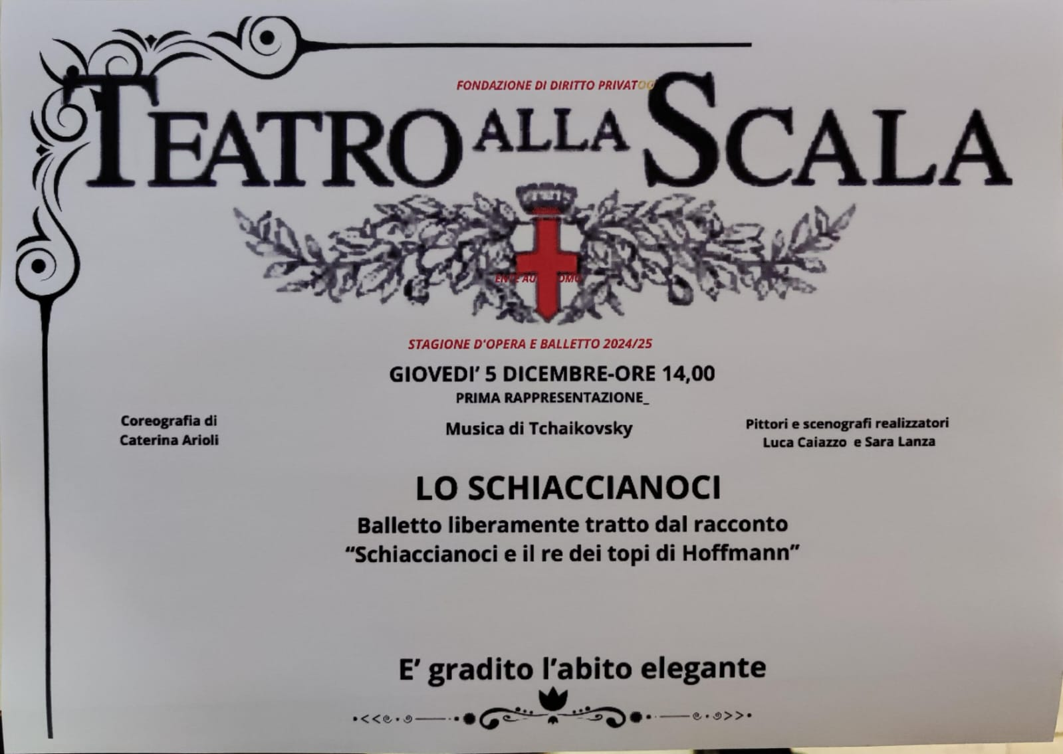
INFANZIA DI MARZANO

Slide 6
SCUOLA PRIMARIA DI COPIANO

Slide 7
SCUOLA PRIMARIA DI GERENZAGO

Slide 8
SCUOLA PRIMARIA DI MAGHERNO E VISTARINO

Slide 9
Scuola primaria di marzano

Slide 10
SCUOLA PRIMARIA DI MIRADOLO

Slide 11
SCUOLA PRIMARIA DI VILLANTERIO

Slide 12
SCUOLA SECONDARIA DI MAGHERNO

Slide 13
SCUOLA SECONDARIA DI MIRADOLO

Slide 14
SCUOLA SECONDARIA DI VILLANTERIO

